Slide 1
《集成业务管理系统》产品介绍

Slide 2
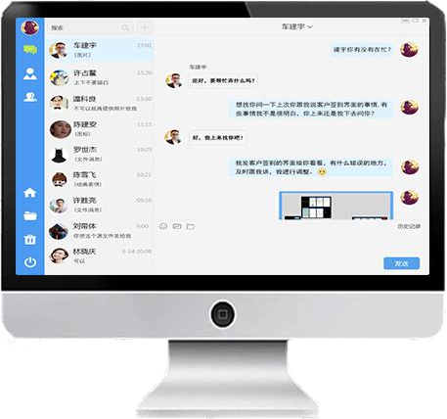
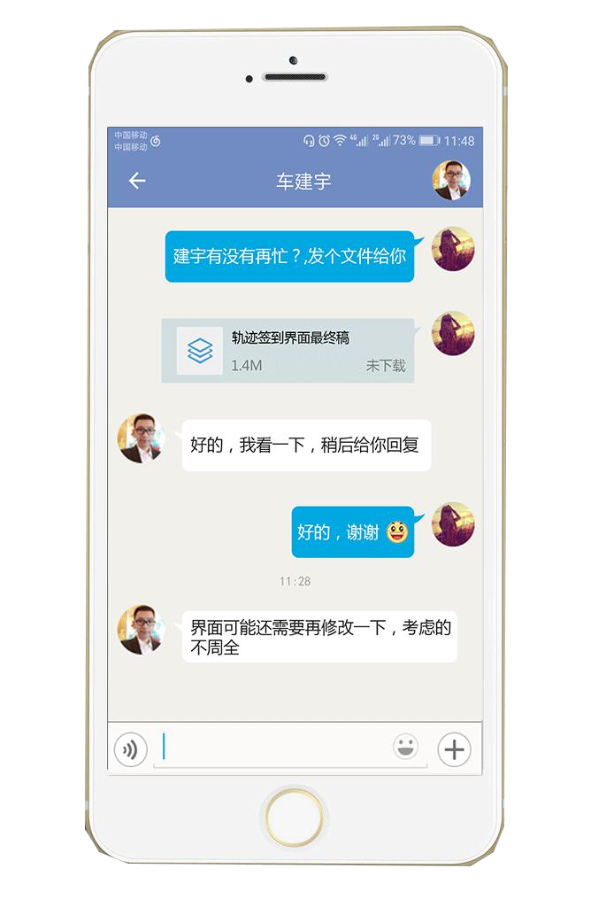
集成业务管理系统 – （IBPM）数字化
集PC端与APP端的办公+IM客户端 — — MO
1
2
实时聊天，个人、群聊沟通零距离
3
基于协同OA平台的即时通讯工具，
在令用户专注高效办公的同时，加
强与企业同事间的即时互动
4
MO带给我们的不仅仅是沟通，更是
一个巨大的组织结构，结构中的每
个话题可能是闭环的，而每个员工
的思维又是开放的

Slide 3
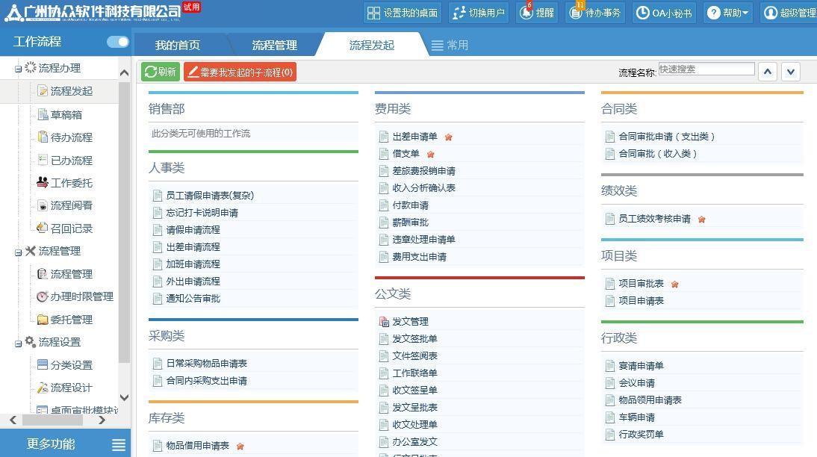
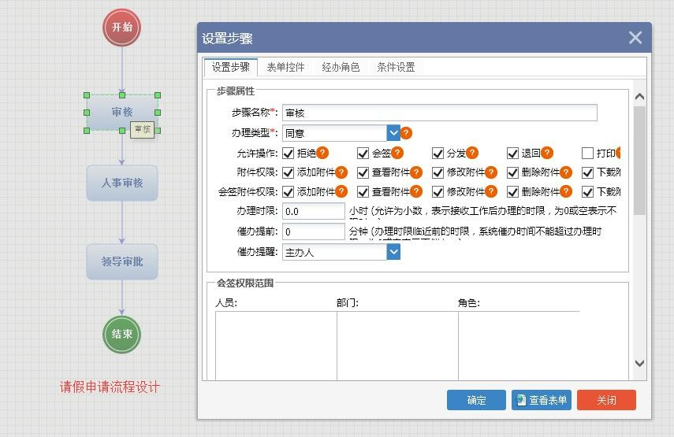
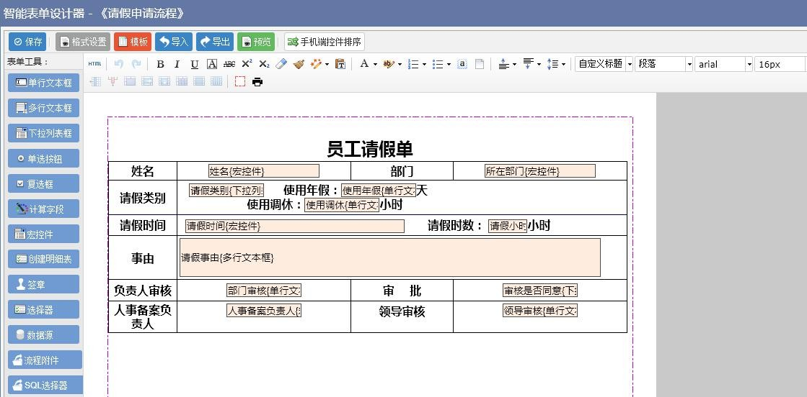

信息化管理协同 – 管理流程优化
1 流程办理：流程发起、草稿箱、待办流程、已办流程、工
作委托、流程阅看、召回记录等
流程设计示意图
2
表单设计：
支持Word、Excel、
HTML等形式显示

Slide 4
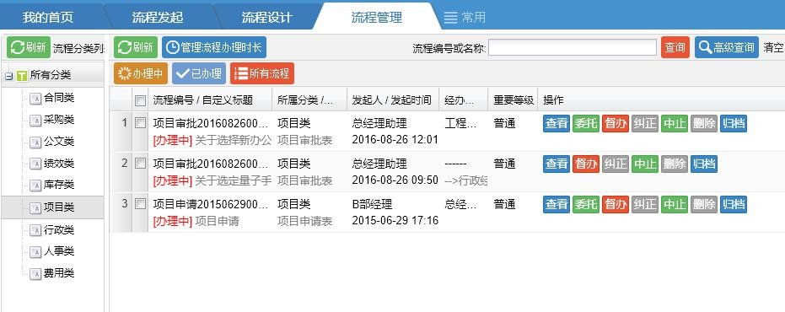
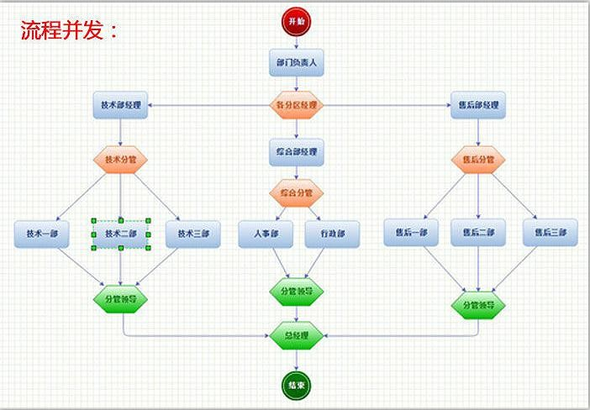
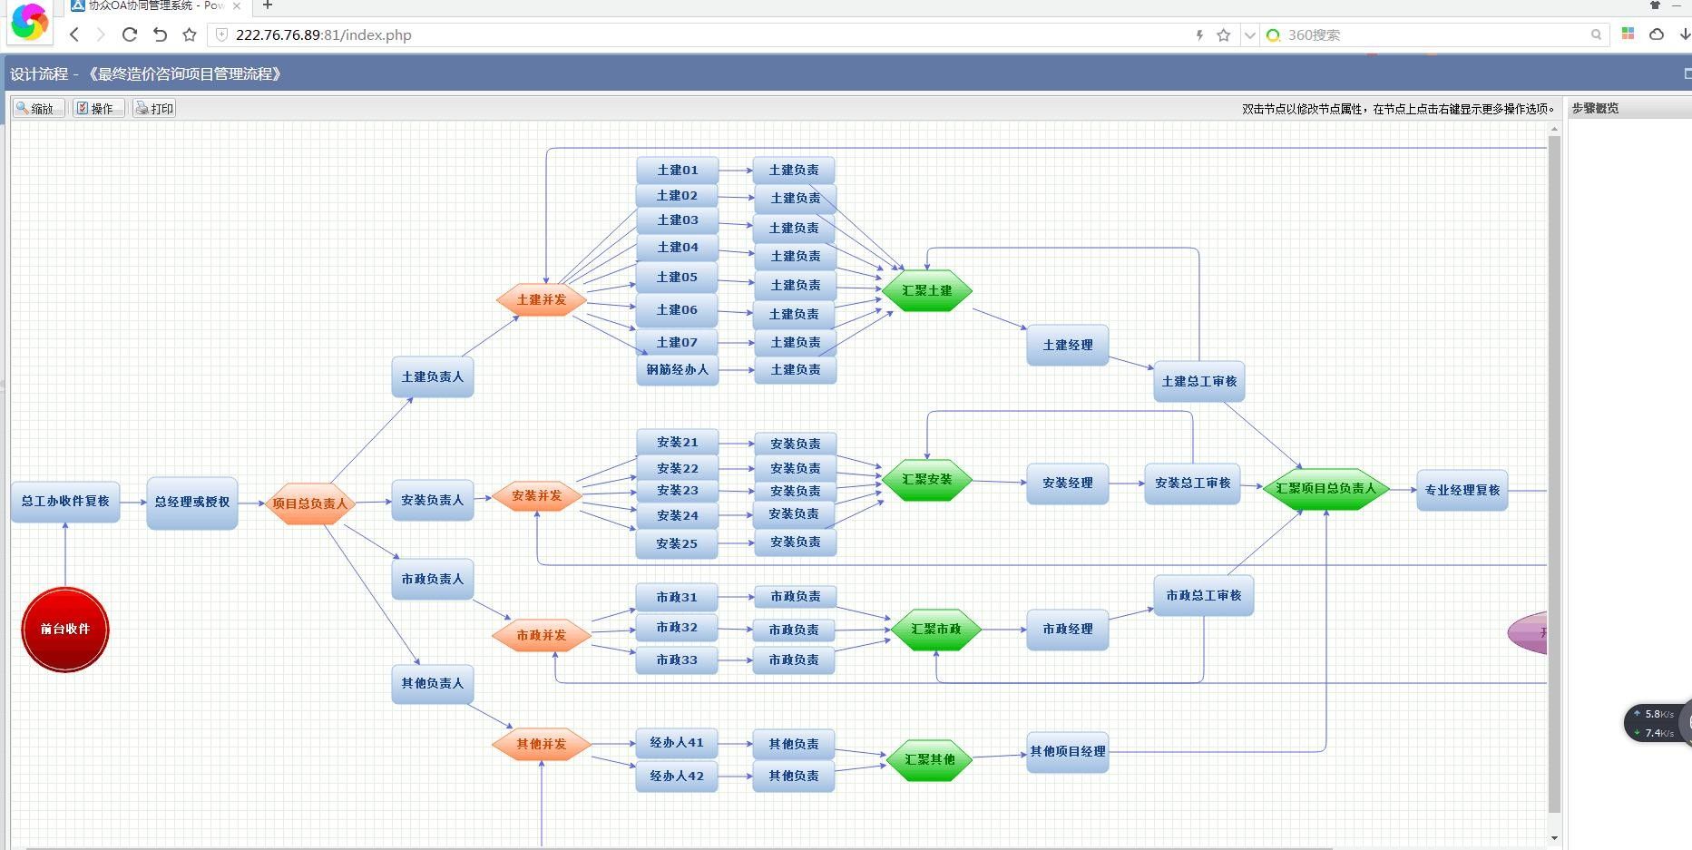
信息化管理协同 – 管理流程优化
1
流程管理：根据权限设置支持查看、高级查看、委托、督
办、纠正、中止、删除等操作
2
流程类型：固定流程、自由流程、自由顺序流、并
让流程不再是单线流程
发流程、回流流程等

Slide 5
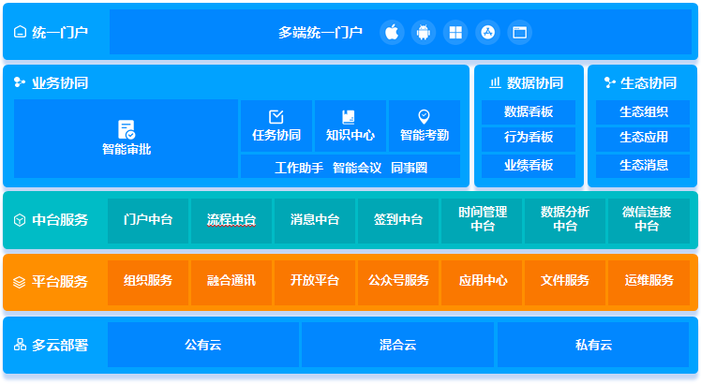
数字化底座，信息化管理协同
统一云化数字底座

Slide 6
PART ONE
组织问题管理系统
01
对所出现的问题进行记录管理，后续再进行统计分析，防患于未然。
Step 01
Step 02
Step 03
Step 04
提交问题
检索问题
问题管理库
隐患查看报表
员工在工作期间发现的问题和隐患点，将问题在系统上进行提交，方便记录管理和收纳问题。
后续维护设备过程中，可直接在系统中搜索所出现过的问题和隐患点。
帮助用户将日常隐患归类整理，并与相关事故关联，对未来的隐患管理提供决策依据。
对不同时间段生成隐患的数据统一整理成报表的形式进行展示。

Slide 7
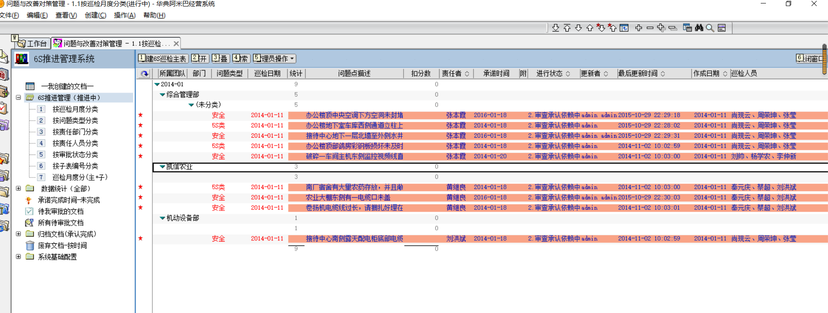
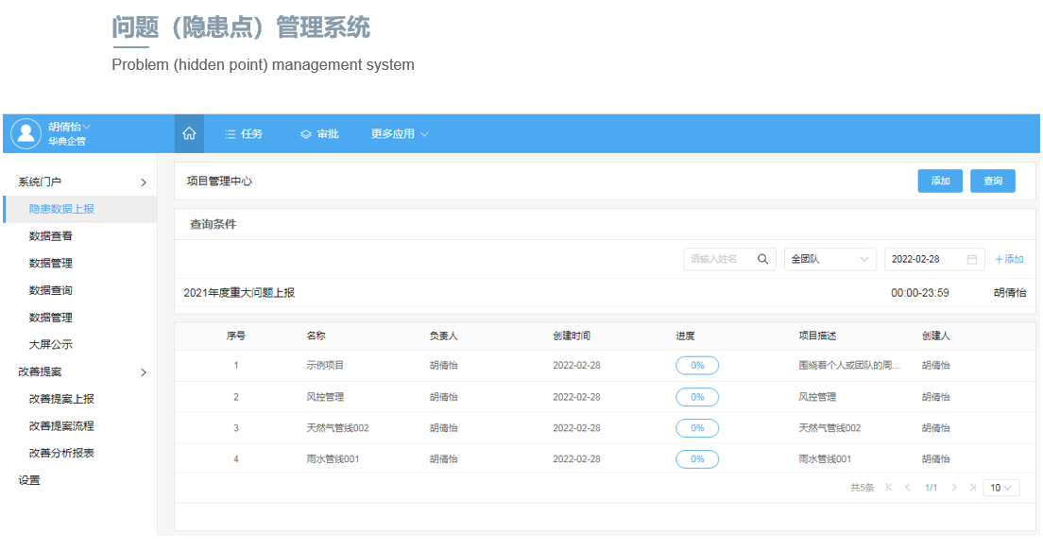
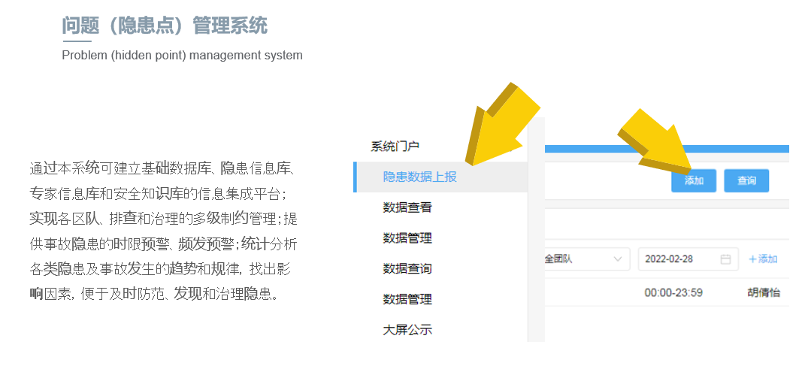
组织问题管理系统
Problem (hidden point) management system
案例
构建通过本系统可建立基础数据库、隐患信息库、专家信息库和安全知识库的信息集成平台；实现各区队、排查和治理的多级制约管理；提供事故隐患的时限预警、频发预警；统计分析各类隐患及事故发生的趋势和规律，找出影响因素，便于及时防范、发现和治理隐患。

Slide 8
组织问题管理系统
Problem (hidden point) management system
产品价值
给基层管理者带来的好处
给中层管理者带来的好处
给高层管理者带来的好处
数据智能分析、智能生成、智能导出
办公简便化，提升工作效率
周期性事务预警
隐患事故上报快捷
移动办公
目标跟进管理
全面可视化管理
智能统计分析
事故信息实时掌控、快速处理
大幅提高管理水平
掌握最新政策
掌握企业EHS管理状况
可视化掌控，减少事故发生
提升效率，节约成本
提升企业管理水平
增强企业执行力
掌握最新政策，节约投资成本

Slide 9



PART TWO
组织效能改善系统
02
营造全员参与的
改善机制与氛围
通过公司全体人员共同思考和共同参与的改善活动及其直接效果，提高产品质量，降低生产成本，提高每个人自身的能力。
改善提案管理系统解决方案亮点
改善提案提案
改善提案流程
改善分析报表
为保证提案改善提交人可按公司要求提报改善细节，系统设计了提案改善流程，并设定了必填内容，统一改善提案上报途径和格式，更容易归档。
现在改善提案流程提交后，经过部门负责人审批过后，触发个人提案审批评审流程。相关专家收到流程后，在线上即可完成。
每个人的改善提案数据实时记录，为绩效考核提供了一定的依据；
同时，将提出的提案数量与正在落地的改善数量形成对比，哪条产品线提出的改善意见多、落地效率最高，清晰可见。对于产品线优化给出了一定的支撑。

Slide 10
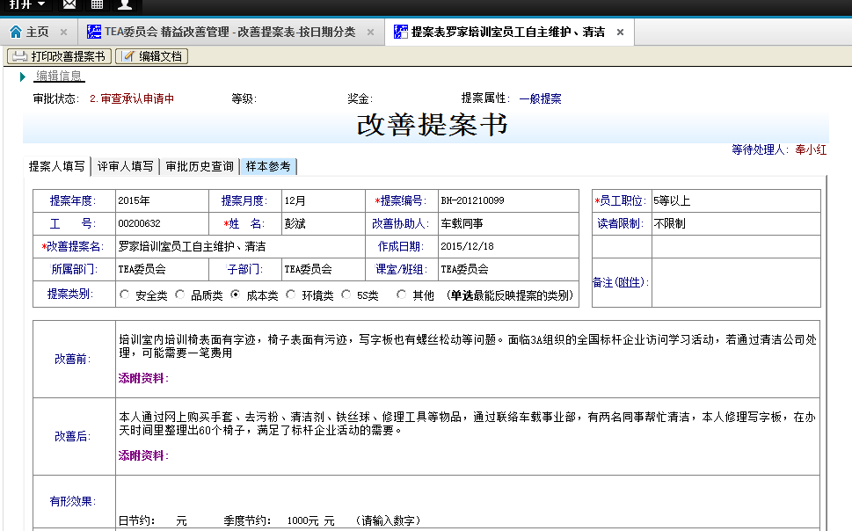
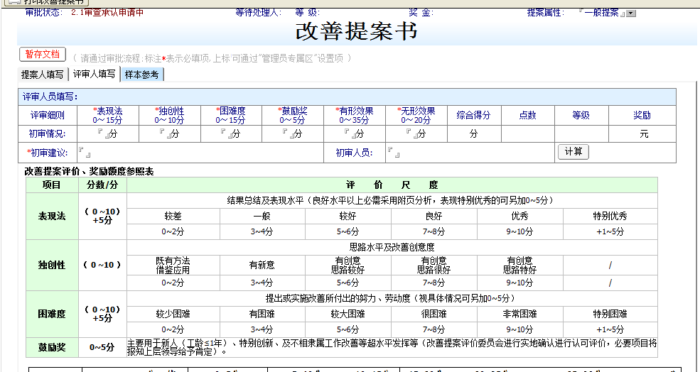
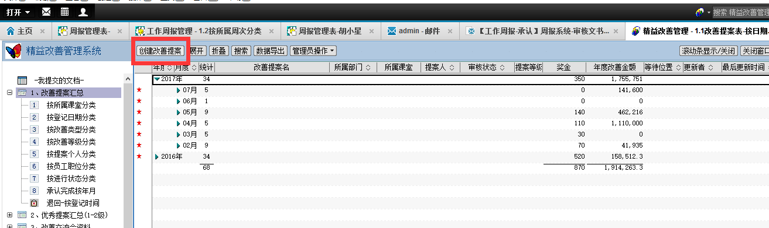
组织效能改善系统案例：
改善迅速落实
验收快捷方便
落实任务自动提醒
改善情况及时上报
改善图文手机提交
改善情况及时验收
提案、审核、落实、审核全流程闭环管理
评审标准化
统计看板
内置评审评分标准
提案评审快捷方便
改善提案数据自动统计
积分、排名、参与率分析报表
改善大屏看板展示精益文化

Slide 11
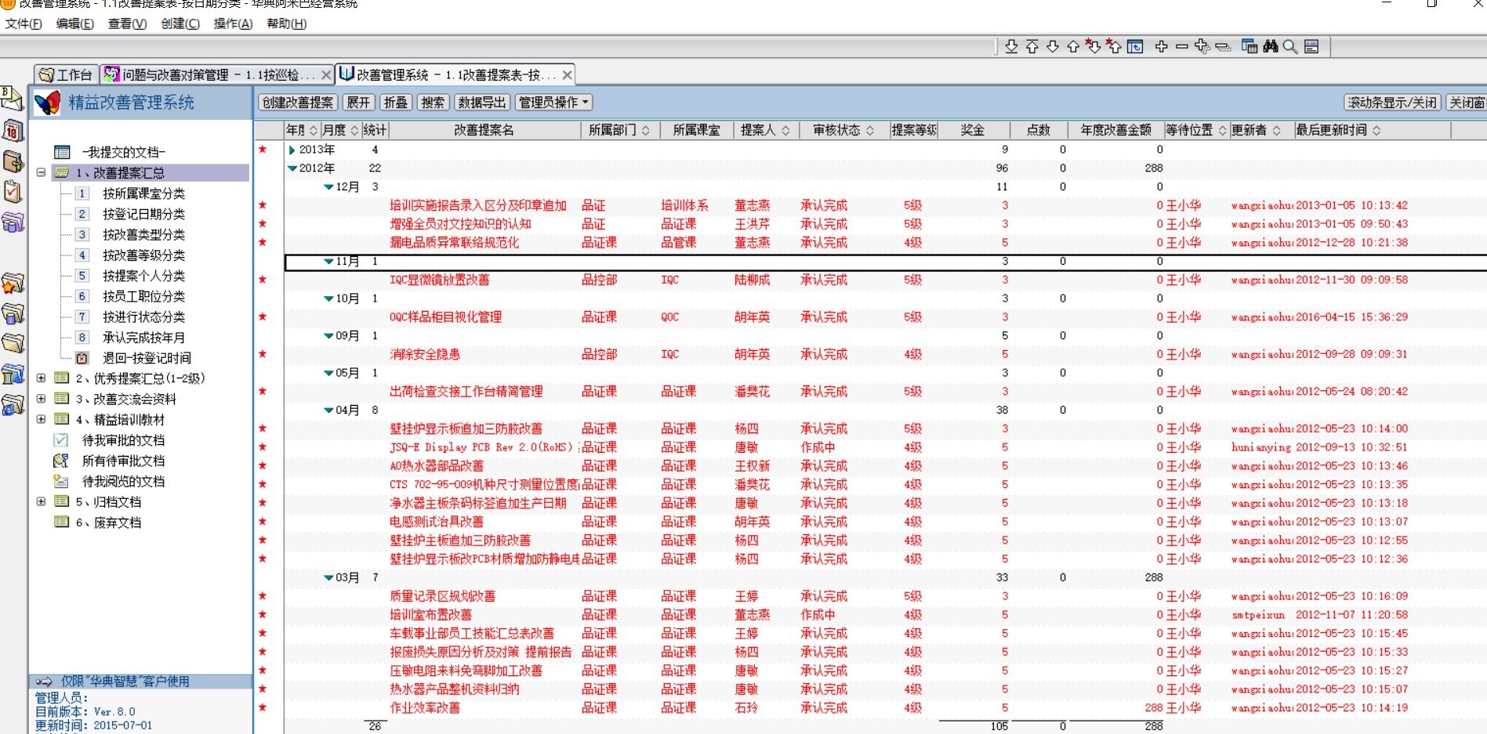
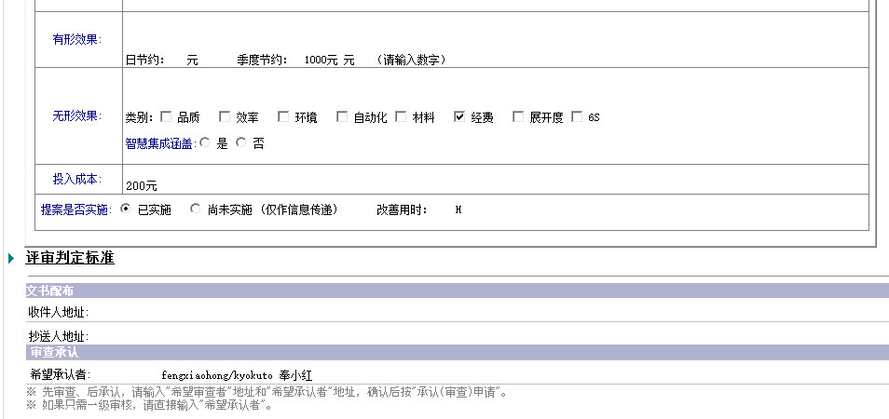
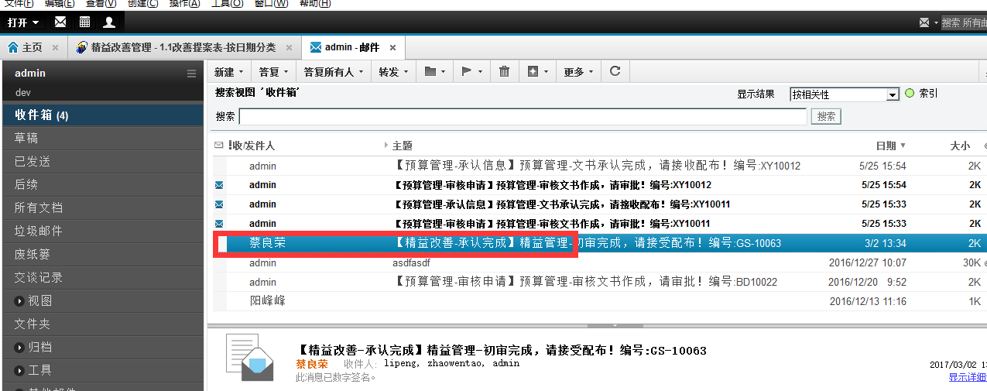
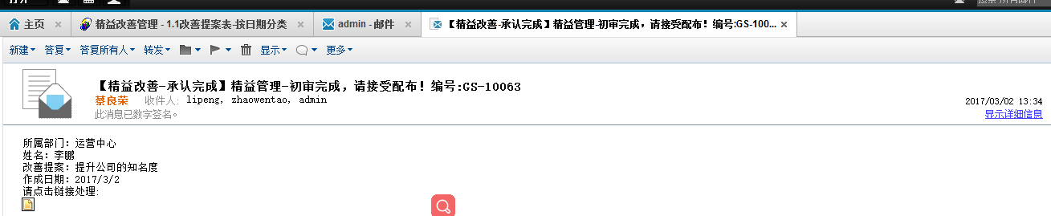
组织效能改善系统案例：
案例
改善提案的本质是通过知识利用主动化、知识分享常态化、隐性知识显性化、显性知识结构化，来改善企业职能管理、运营管理、生产管理、营销管理等各方面的管理，从而提升企业效益。

Slide 12

组织效能改善系统的解决方案价值
改善提案的本质是通过知识利用主动化、知识分享常态化、隐性知识显性化、显性知识结构化，来改善企业职能管理、运营管理、生产管理、营销管理等各方面的管理，从而提升企业效益。
统一的改善提案流程，规范提案提交的标准；
提升了提案的统计效率，能够随时随地评审；
强化改善提案落地执行力，知识转化为价值；
吸引更多人参与其中，让知识分享成为常态。

Slide 13
03
PART Three
作业标准管理系统
建立标准，从根本上防范和坚决遏制能力滑坡
作业标准管理系统，对制定的制度/标作业准等进行管理，便于各部门检索使用

Slide 14
标准管理系统
1、安全管理标准
Index management system
岗位安全标准
安全标准化管理是预防事故、加强安全生产管理的重要基础。
安全标准化作业
标准化作业的好处不仅仅是在安全方面，还有助于提高企业的管理水平，从而提高企业的经济效益。推进标准化作业标准化的途径实施作业标准化是指按照作业指导书的规定进行生产作业的标准化，标准逐渐习惯化。
集团安全标准
标准化作业能够实现生产管理与程序化作业的有机融合，化繁为简，做到管理有规范，工作有秩序，行动有准则

Slide 15
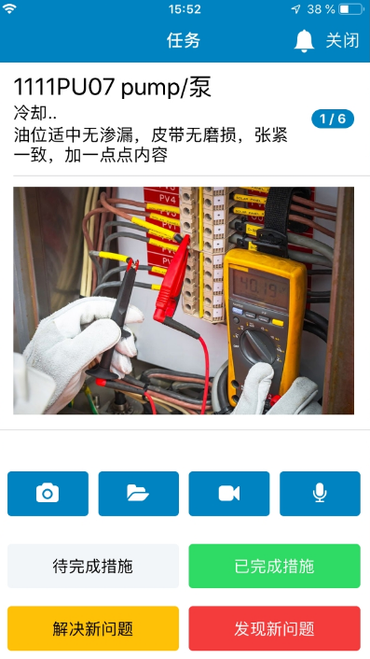
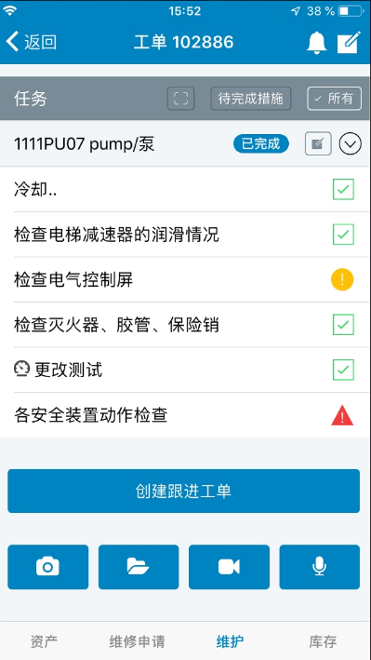
标准管理系统
2、管理标准
Index management system
设备设施点巡检工作执行过程中，巡检员如发现异常故障，可快速报修,支持拍照/录音/视频文字等反馈;
报修后响应发送至相关部门，派工、维修、记录故障原因、影响程度、类型、解决措施等,建立设备维修故障数据库。

Slide 16

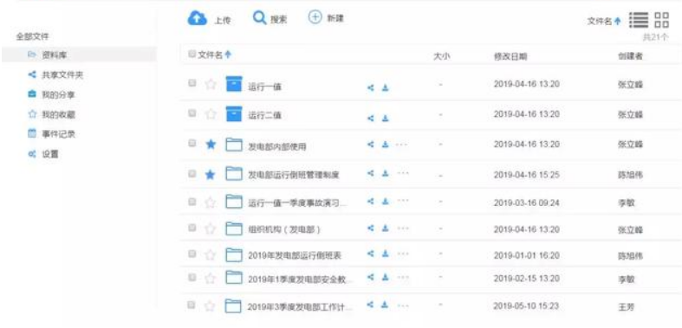
3、标准管理与检索使用
云盘：实现文件资料的统一管理
根据权限配置，可实现班组、部门、企业的资料文档统一归档，随时查看。

Slide 17
PART Four
项目管理系统
04
项目管理主要难点：
缺乏有效的项目管理，容易遗漏，导致项目管理失控。项目质量保证困难。
项目周期长，项目进度和任务状态难以跟踪，导致延期风险加大。
跨部门协作难，部门间信息沟通不同步，导致项目延迟或信息不准确。
流程不规范，流程效率低，责任划分不清晰，任务发布和执行困难。
项目交付时出现大量问题，修改成本高，团队压力大，失败率高。
项目资料及成果无管理，缺乏技术积累和沉淀，检索应用困难。

Slide 18
特点1：项目管理分类
（不同问题的解决途径）
1）.简易项目管理
过程1
过程2
过程3
项目立项
过程记录
结案管理
2）.大项目管理
过程1
过程2
过程3
过程4
过程5
启动
规划
推进
控制
收尾

Slide 19
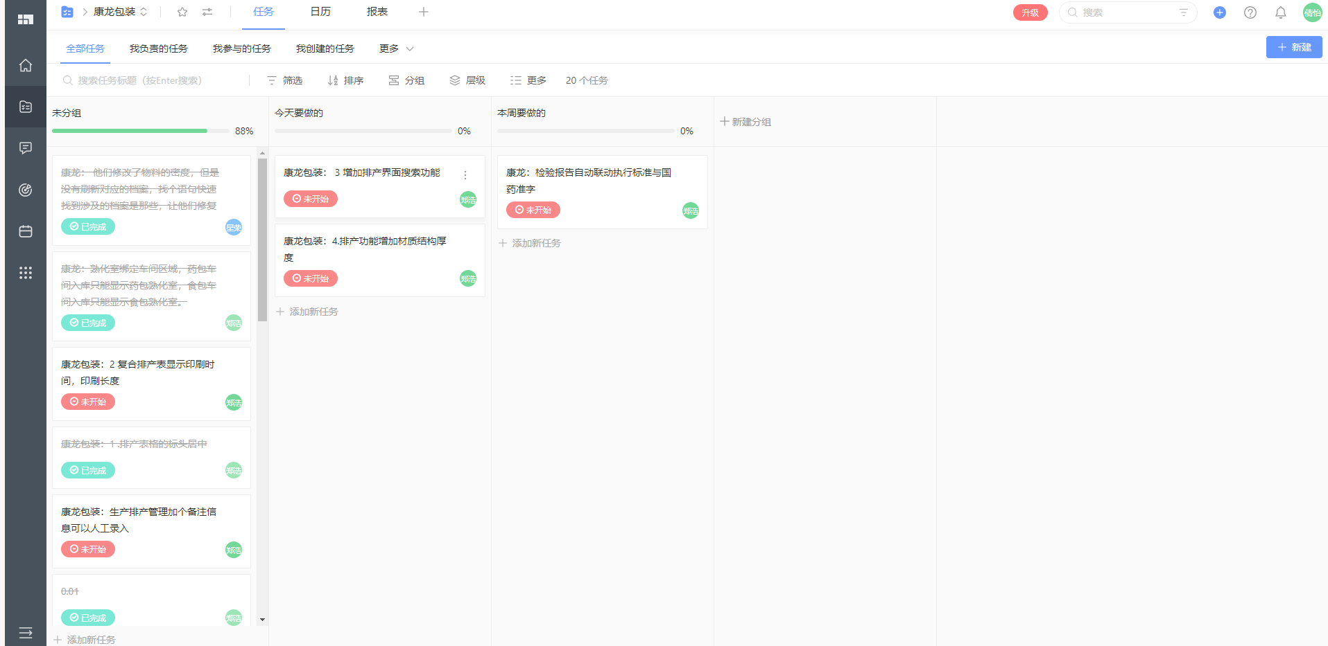
特点2：项目任务“一目了然”
案例

Slide 20
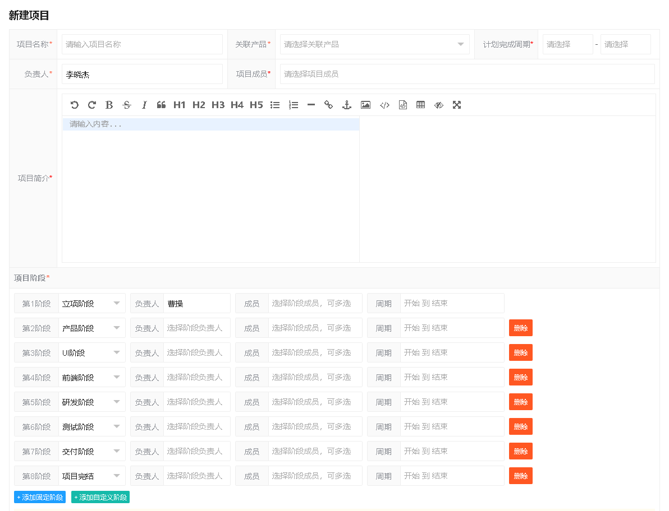
特点3：自定义流程定制开发
案例

Slide 21
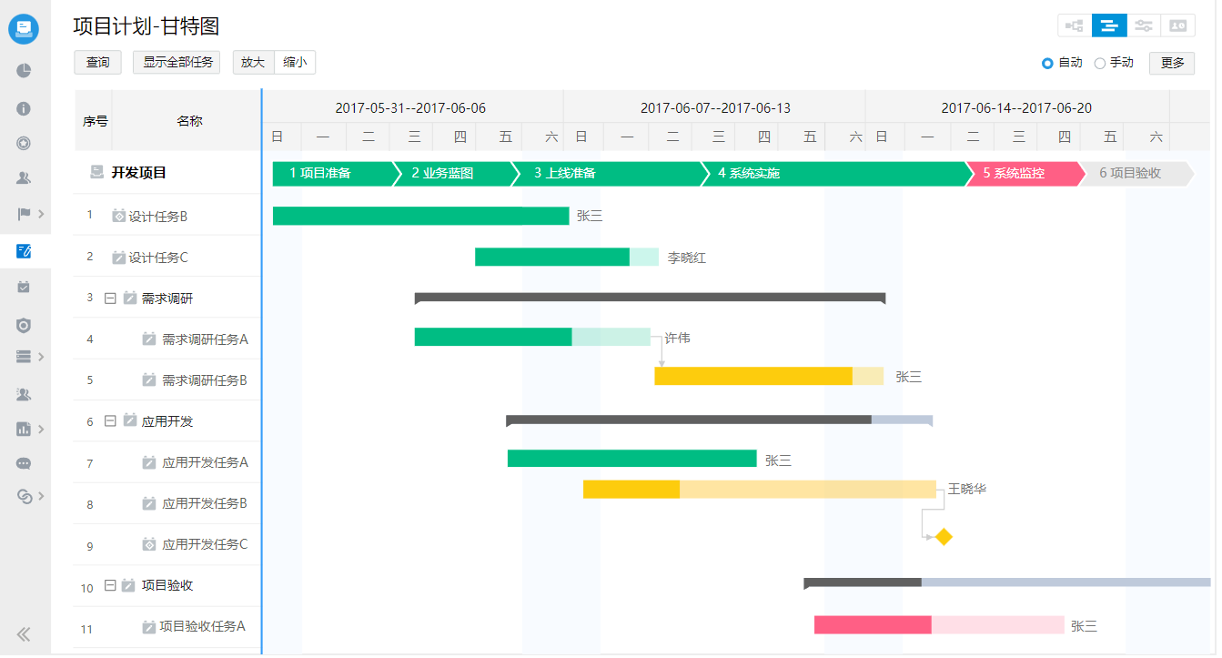
特点4：项目进度“一目了然”定制开发
案例

Slide 22
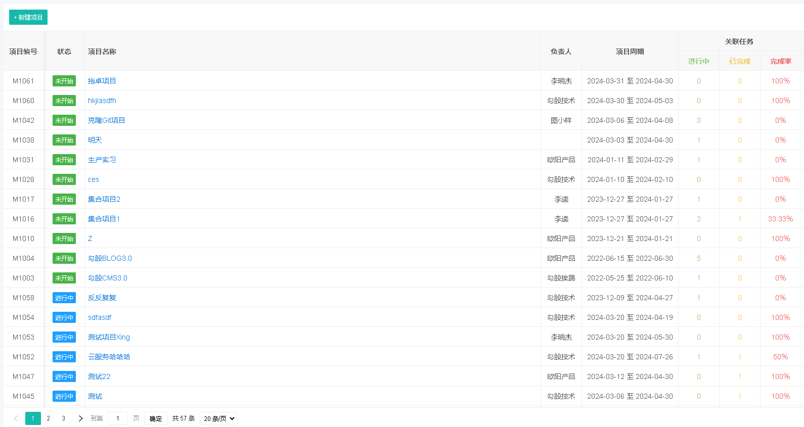
特点5：项目周期与完成率 “一目了然”
案例

Slide 23
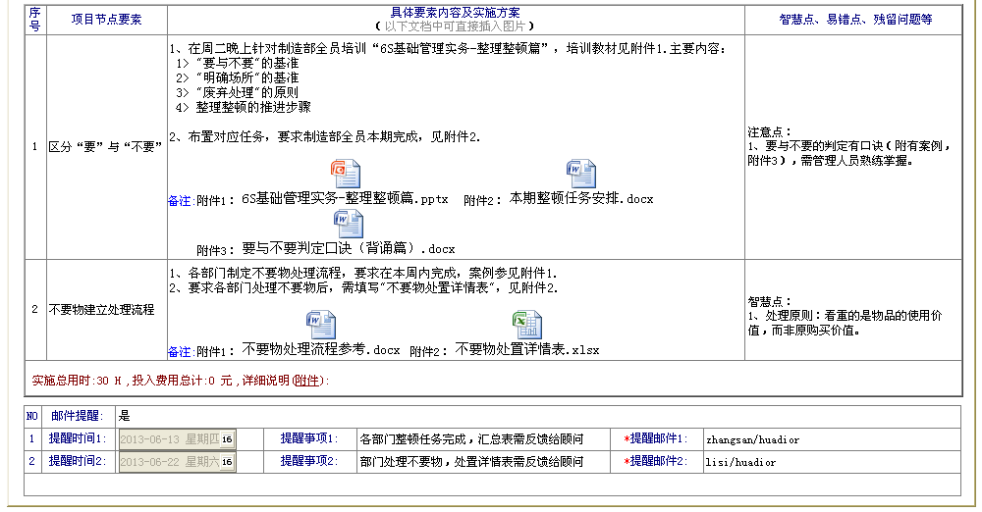
特点6：项目智慧积累
案例
项目经验、智慧积累，有效积累沉淀，企业智慧的传承。
设置关键节点提醒

Slide 24
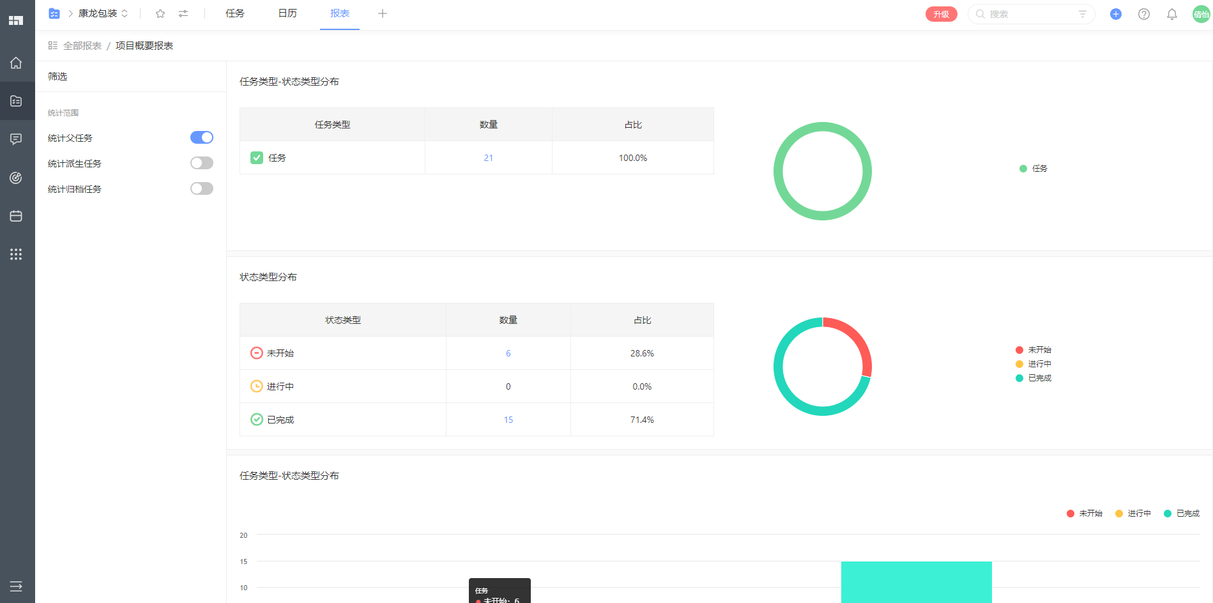
特点7：项目数据统计，定制开发
案例

Slide 25
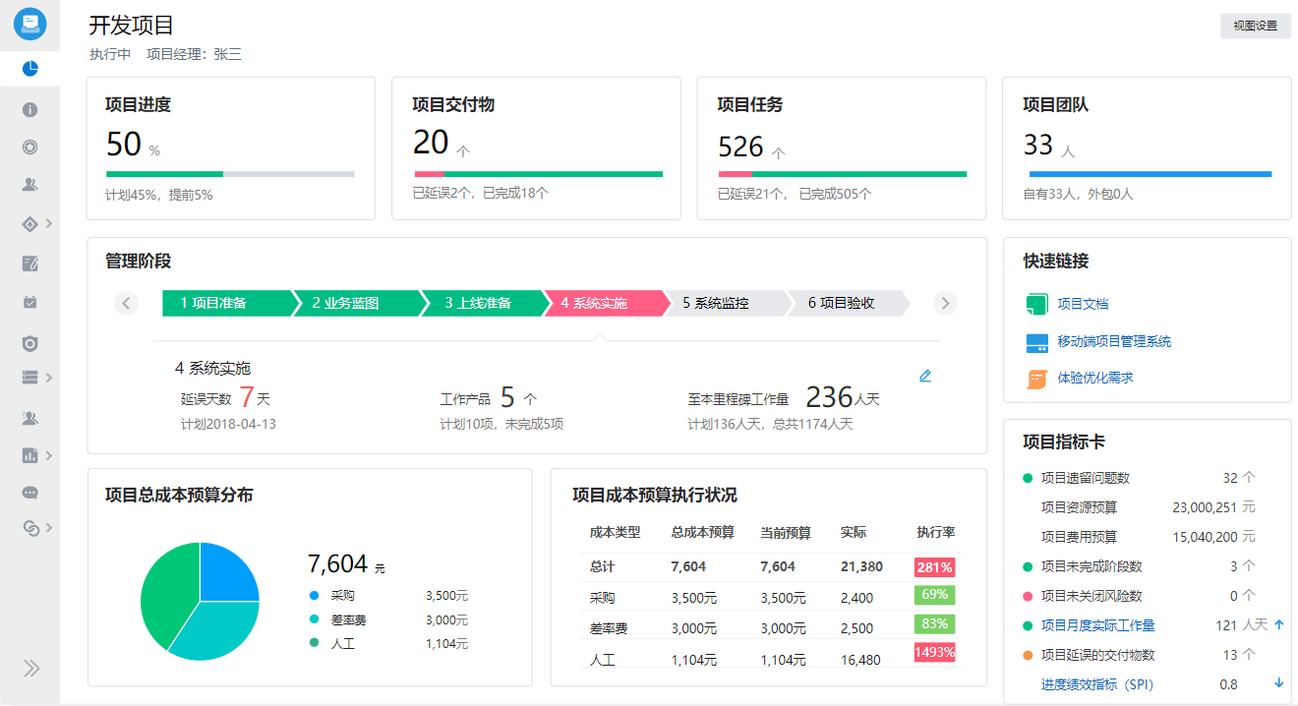
特点8：项目数据统计报表，定制开发
案例

Slide 26
案例：“交办事项项目化”管理
特点9：系统联动
案例
1、会议管理系统联动
2、改善管理系统联动
这是一套有思想的系统
3、作业标准系统联动
4、其他应用系统联动

Slide 27
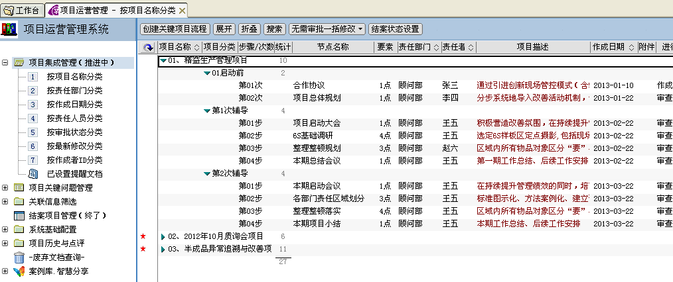
项目管理实践：
案例
项目流程梳理
责任人员定义
任务描述与作成时间

Slide 28
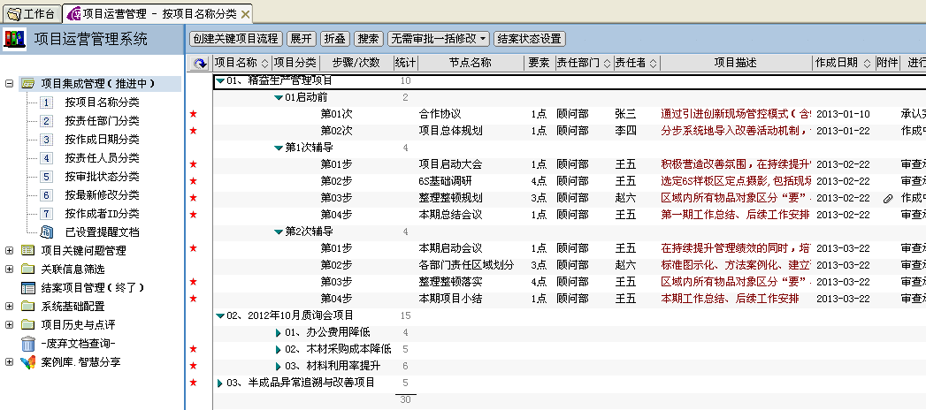
项目运营管理实践：
案例
推进中项目管理
结案项目管理

Slide 29
项目运营管理实践：
案例
项目流程梳理
责任人员定义
任务描述与作成时间

Slide 30
2024
感谢您的观看！
There was a young flower in the desert where all was dry and sad looking.
It was growing by itself . enjoy every day

